Slide 1









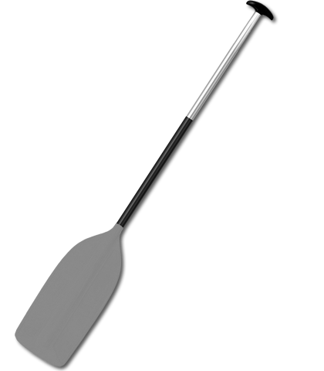







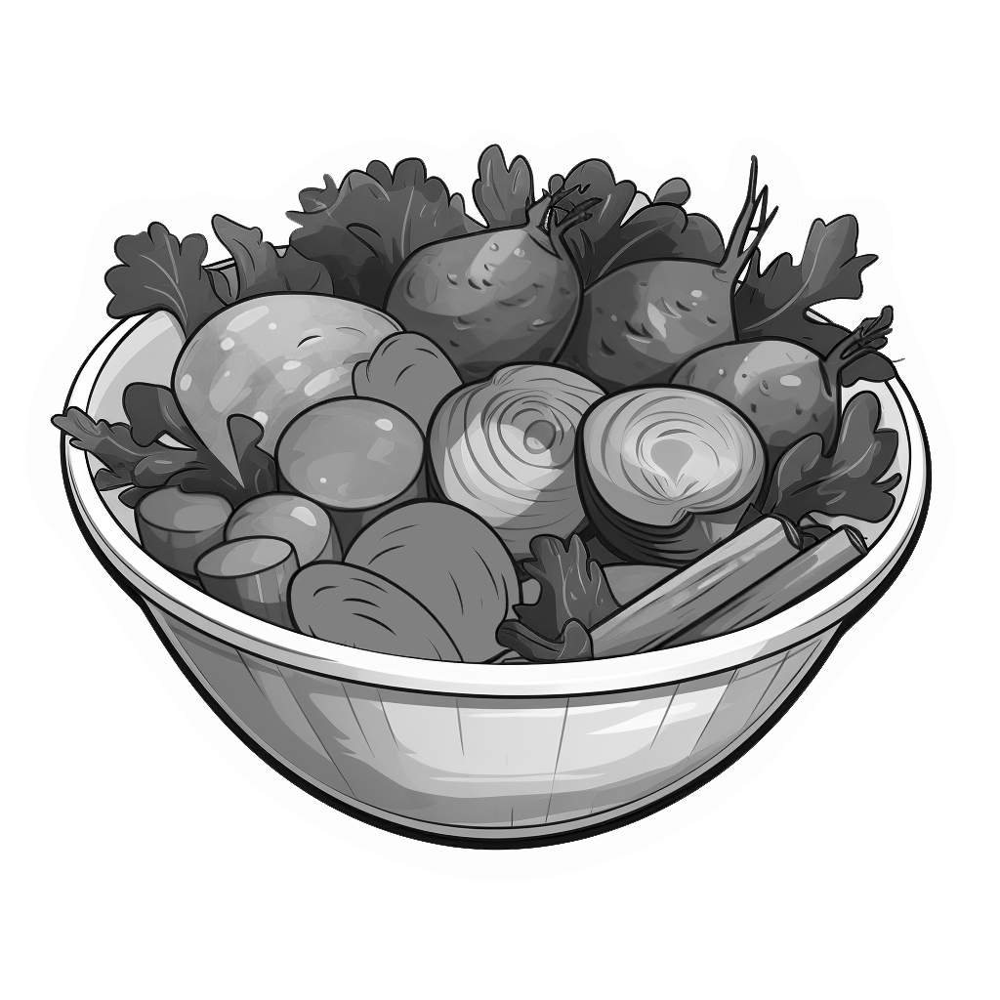

Ла-ла-ла, ла-ла-ла - вот высокая скала
Лат-лат-лат, лат-лат-лат - маме купим мы халат.
Ло-ло-ло, ло-ло-ло - в лодке сломано весло.
Олка-олка-олка - над столом есть полка.
Ол ол ол ло ло ло - мы забили гол
Улка улка улка улка улка улка - на тарелке булка
Лат ла лат лат ла лат - приготовим мы салат

